Slide 1
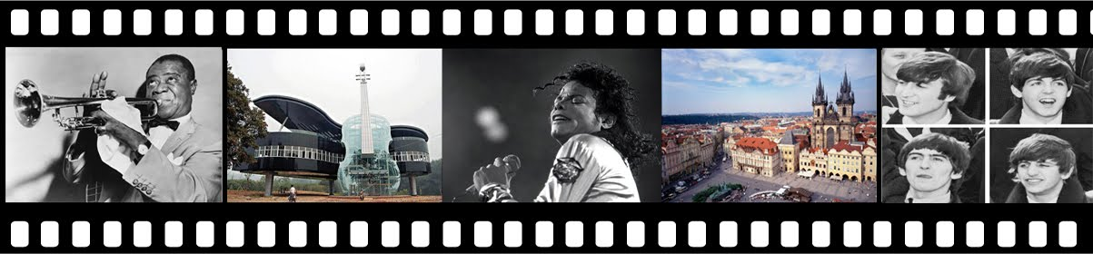
Музичні ритми америки
Гук Юлія 11-Б

Slide 2
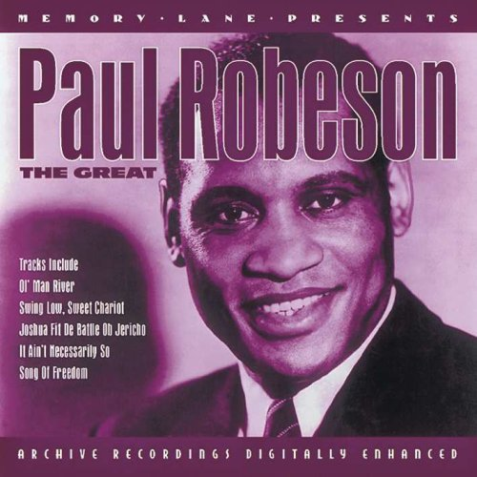
Джаз
Своєрідним маніфестом музичної самостійності Америки у світовій культурі є джаз, що сформувався на переломі ХІХ-ХХ століть і став вершиною легкої музики. Джаз увібрав в себе кращі риси багатьох типово американських жанрів - спірічуели, блюзу, регтайму. У південних штатах особливо популярними стали спірічуели і блюз. Спірічуели (від англійського spiritual - духовний) - релігійна народна пісня на біблійний сюжет, що співається хором без акомпанементу. Чимало пісень цього жанру записав відомий негритянський співак Поль Робсон (1898-1976).

Slide 3
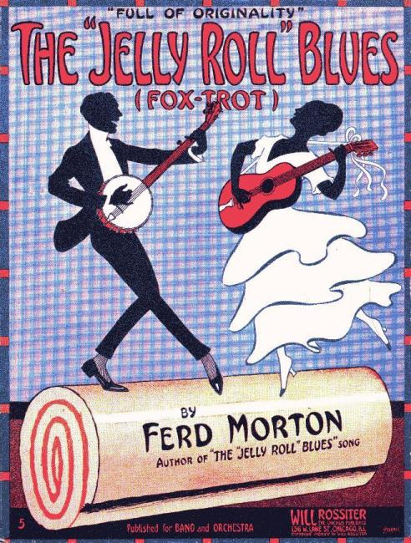
Блюз ( від англійського blues - меланхолія, смуток ) - тип світської фольклорної негритянської пісні з ліричним , меланхолійно - сумним настроєм. Виповнюється солістом йод акомпанемент гітари. Особливість блюзу - зміщення мелодії щодо метричної пульсації - граундбіта.

Slide 4
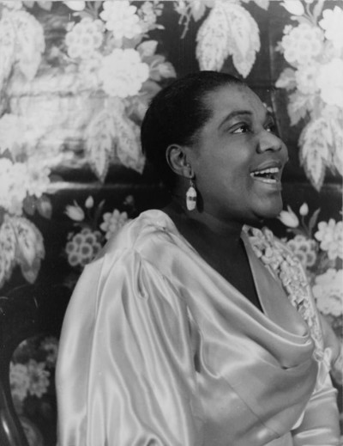
Неперевершеною «королевою блюзу» була Бессі Сміт (1894-1937), яка чудово передавала неповторну поезію, душевність і печаль блюзових інтонацій. «Я сміюся тільки для того, щоб стримати сльози», - співається водному з популярних блюзів . І в цьому сміху крізь сльози - суть жанру.

Slide 5
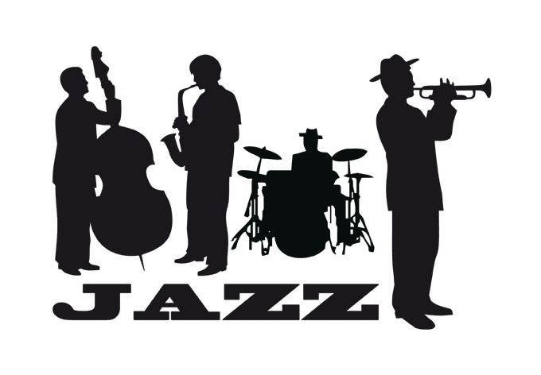
У другій половині XIX століття з'являються численні духові оркестри - бенди, які стали типово американським явищем. Виконавці-аматори, іноді не знають навіть нотної грамоти, грали на слух танцювальну і маршову музику під час свят, на вечірках, на парадах і карнавалах, в нічних кафе, кабаре, дансингах. Безліч таких груп було в Новому Орлеані - на батьківщині американського джазу.

Slide 6
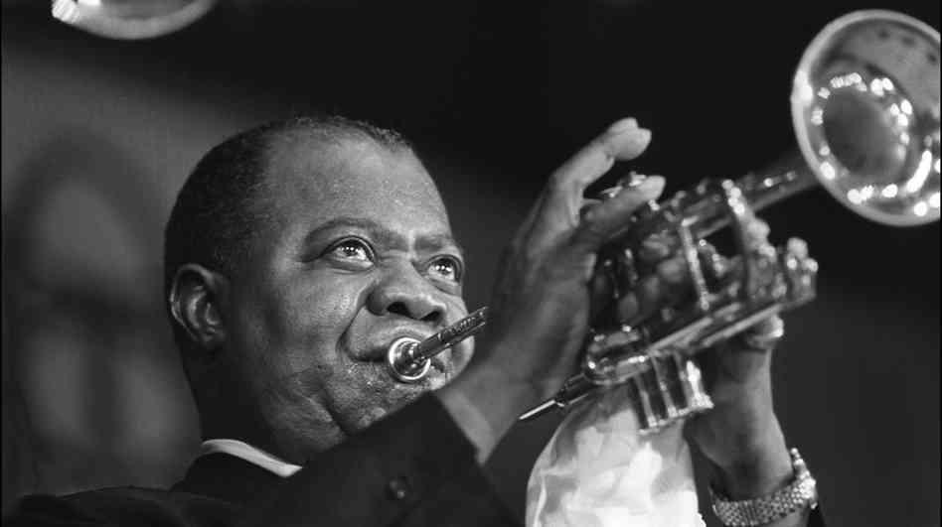
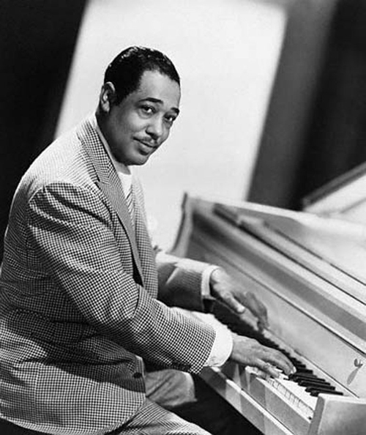
Найбільш видатні майстри цього стилю - керівники джаз-оркестрів: «король труби» Луї Армстронг (1900-1971) і композитор піаніст Дюк Еллінгтон (1899-1974) отримали міжнародне визнання.

Slide 7
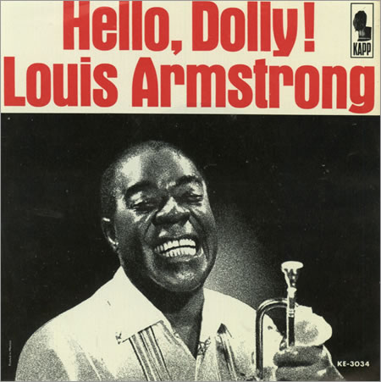
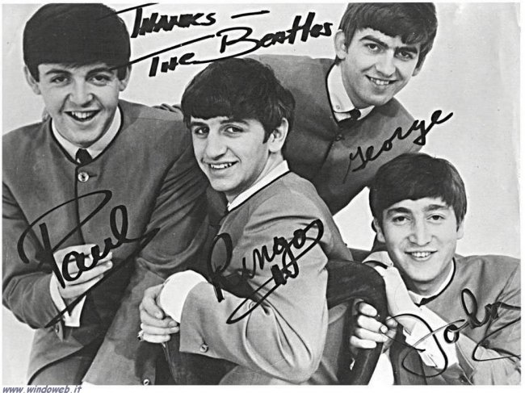
Знаменита «Hello Dolli» у виконанні ансамблю «Аll Stars», створеного Армстронгом, це тріумф музичного бестселера, який в 1964 році витіснив навіть диск знаменитої «ліверпульської четвірки» - «Бітлз».

Slide 8
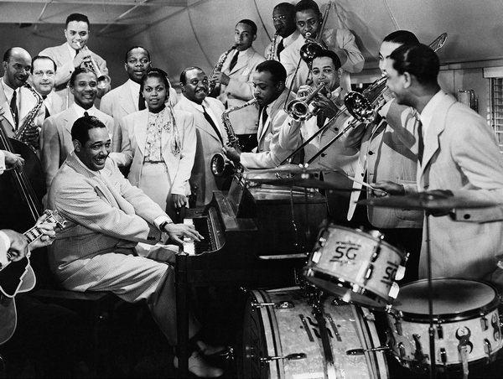
Дюк Эллінгтон і його джаз-бенд

